Slide 1
O TEMA DAS REDES NESTA QUARTA: A DECISÃO DE TOFFOLI
6 de setembro de 2023

Slide 2
sTF e a redenção de toffoli

Slide 3
IRMÃO DE TOFFOLI JÁ FOI PREFEITO DE MARÍLIA E É COTADO COMO CANDIDATO DO PT

Slide 4
A tentativa bolsonarista de afastar lula do 7 de setembro

Slide 5
No caso do governo lula...
O governo quer desvincular a comemoração do 7 de Setembro da imagem de Jair Bolsonaro (PL) e quebrar a associação entre símbolos nacionais e o apoio ao ex-presidente.
Com o slogan “Democracia, soberania e união”, a celebração do Dia da Independência do Brasil está prevista para começar às 9h em Brasília
O tradicional desfile na Esplanada dos Ministérios será dividido em quatro eixos: “Paz e Soberania”, “Ciência e Tecnologia”, “Saúde e Vacinação” e “Defesa da Amazônia”

Slide 6
O 7 de setembro dos excluídos

Slide 7
ESQUERDA DE BH VAI DE ROGÉRIO CORREIA
Candidatura de Rogério Correia unificou – o que é raro – todo PT
Reação – procurando ganhar tempo – veio do grupo de Virgílio Guimarães e, com menor empenho, o grupo de Fernando Pimentel
O tema de fundo é a relação que o PT teria com grandes empresas, incluindo mineradoras
Próximos passos será discussão da campanha com PV e PCdoB para conduzir a federação partidária. Em seguida, PSOL e Rede. Finalmente, PSB e PDT

Slide 8
As possibilidades no campo partidário
PT: Rogério Correia
PSOL: Bella Gonçalves
PDT: Duda Salabert
Bloco extrema-direita: Carlos Viana ou Bruno Engler
Articulação de Fuad Noman (atual prefeito) com Marcelo Aro (PP)
Articulação Rodrigo Pacheco e Alexandre Silveira

Slide 9
A complicada disputa de bastidor em são paulo
Desenha-se a polarização Ricardo Nunes (atual prefeito) e Boulos
Haverá vários embates preliminares em 2023, como eleição de Conselho do Idoso e Conselheiros Tutelares
PT e PSOL fazem uma disputa surda que envolve a coordenação real da campanha de Boulos e a definição de bancada de vereadores (PT tem 8 vereadores, sendo 2 da família Tatto; e PSOL possui 6)

Slide 10
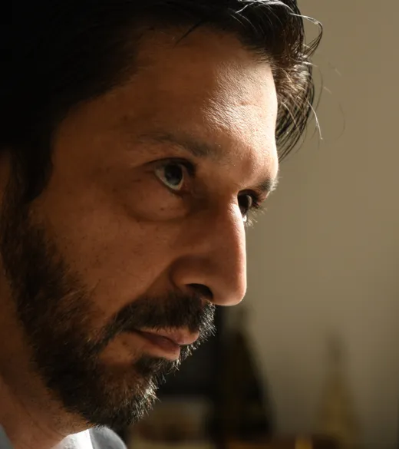
Trunfos de Ricardo Nunes
Marta Suplicy como vice (tão popular na periferia quanto Erundina, e com bom desempenho na educação)
Agenda de obras: promete entrega de 14 mil habitações populares até junho de 2024; sete grandes obras espalhadas pela cidade e; tarifa zero

Slide 11
A disputa no campo lulista/psol
Dificuldades no PSOL: Jussara Basso (vereadora) rachou com Boulos
Dificuldades no PT: indicação de vice (Juliana Cardoso ou indicação dos Tatto). Família Tatto negocia vice ou 3 secretarias de governo.
Vereadores petistas preocupados com diminuição da bancada
Frente Povo Sem Medo não está conseguindo liderar mobilizações na Zona Sul. Mobilização em relação à duplicação de rodovia em M´Boi Mirim só ocorreu em função da movimentação de bancadas de vereadores e deputados

Slide 12
TARCÍSIO, O INDECISO

Slide 13
Vivemos o fim do ciclo do século xx

